Slide 1

Актуальные стратегии реализации новых федеральных и краевых проектов в начальном общем образовании
29 августа 2019г.
Семенцова Ольга Александровна, ведущий научный сотрудник отдела сопровождения ФГОС ГАУ ДПО «ИРО ПК», к.п.н., доцент;
212-35-29; email: permmetcenter@mail.ru

Slide 2
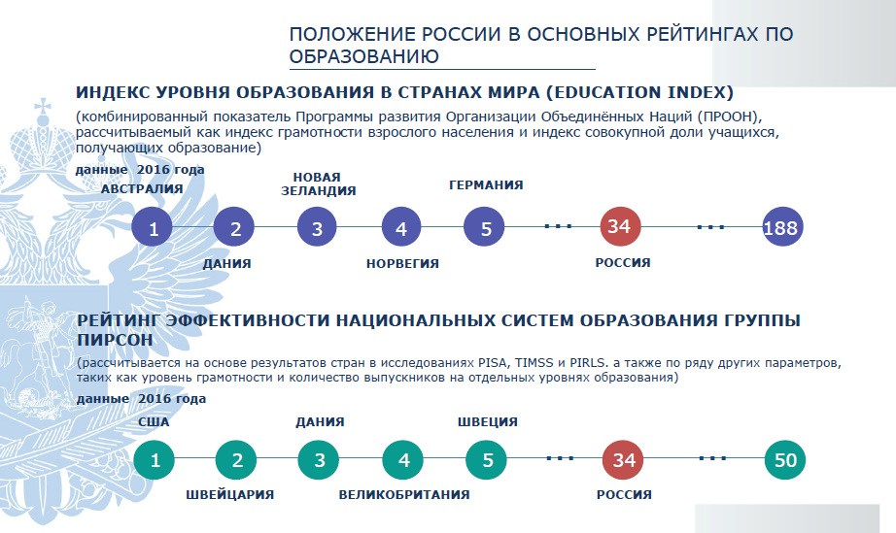

Slide 3
Современные вызовы системе образования
Внутрисистемные вызовы
Внесистемные вызовы
Востребованность «мульти» специалистов
  тьюторов,
  педагогов, владеющих 2-3 предметами,
  рабочих-инженеров,
  инженеров-предпринимателей и др.
Приоритет безопасности и здоровья
«Цифровое поколение»
Необходимость владения английским языком на уровне не менее B2
  Глобальная общедоступная образовательная среда
  внесистемное образование (онлайн образование)
  развитие образовательных сервисов
Обучение в течение всей жизни
Включение родителей в управление системной обучения детей
Готовность жить в шестом технологическом укладе
3
Notes:
быстро меняющаяся ситуация
отсутствие готовых решений
глобализация образования
информационная трансформация, автоматизация и обилие информации
стирание границ между профессиональными областями и требованиями, предъявляемыми к результативности
3

Slide 5
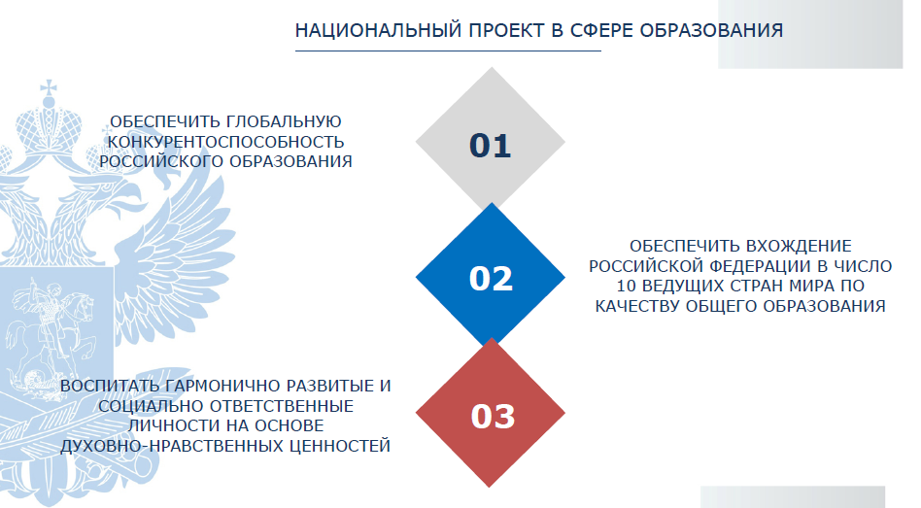

Slide 8
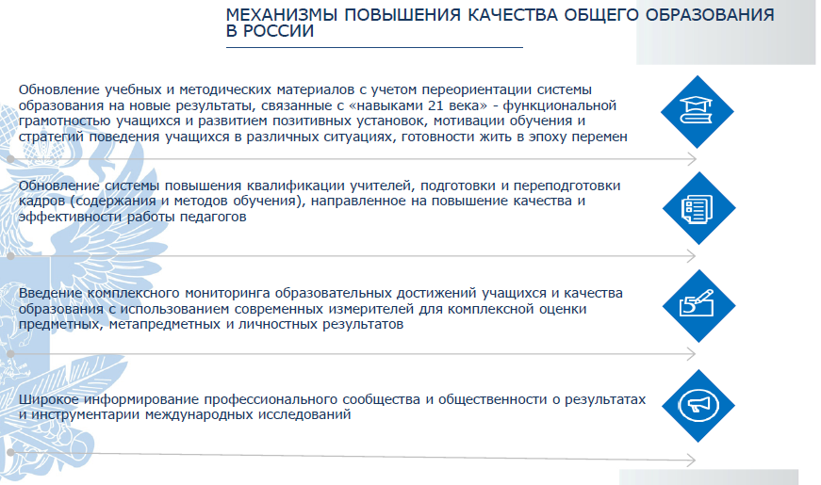

Slide 9
Проведение ВПР
В 2019 году ВПР написали более 6 миллионов учеников.
ВПР прошли в 4-х, 5-х, 6-х, 7-х и 11-х классах в более чем 40 тысячах школ по многим предметам.
Статистический анализ выявил: 2,5 тысячи школ выдали необъективные оценки. Причем 212 школ показывают их уже три года подряд.
ВПР станут обязательными для 7-го и 8-го классов. Прежде школа сама решала, участвовать ли ученикам 7-го и 8-го классов в ВПР или нет. Но с 2020 года участие во Всероссийской проверочной работе перестанет быть для них добровольным.
Для учеников 4-го, 5-го и 6-го классов они тоже остаются обязательными, как и в прошлом учебном году.

Slide 10
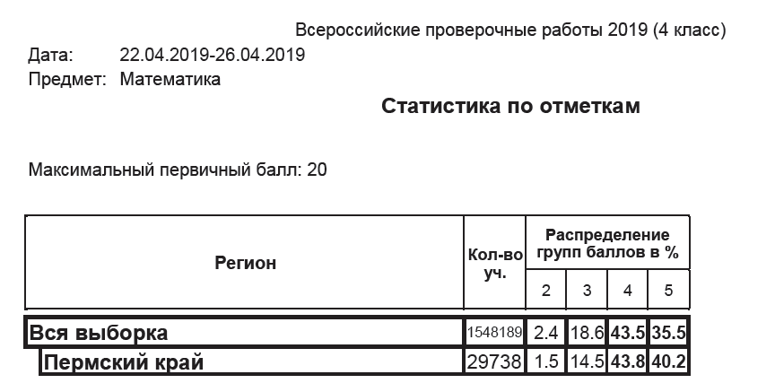
Результаты ВПР в 2019 году. Математика

Slide 11
Результаты ВПР в 2019 году. Русский язык

Slide 12
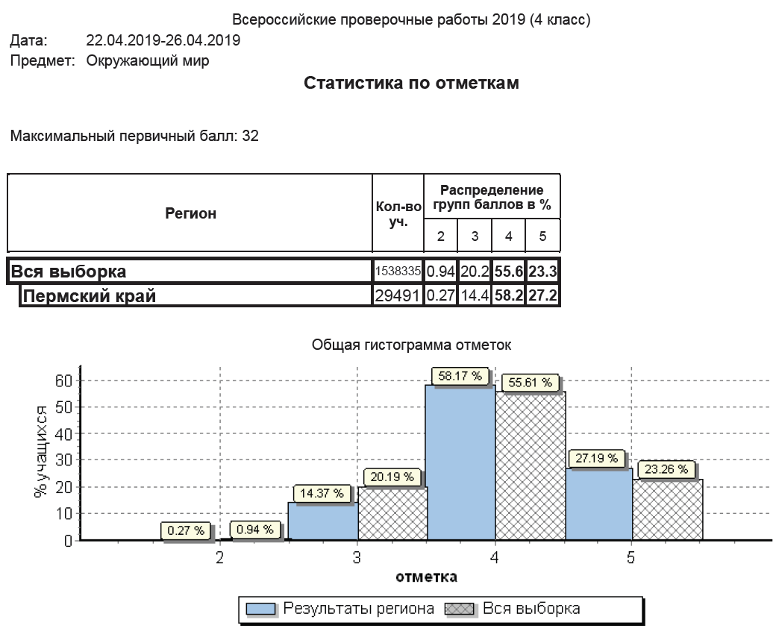
Результаты ВПР в 2019 году. Окружающий мир

Slide 13
"К школам с необъективными результатами ВПР мы проявляем пристальное внимание, - отметил руководитель Рособрнадзора Сергей Кравцов. - Рособрнадзор обращает внимание регионального руководства на необходимость работы с такими школами. Эта работа постепенно дает результат".
Как специалисты ведомства понимают, что школа сработала нечестно? Аналитики фиксируют завышенные значения среднего балла ВПР, несоответствие результатов ВПР и школьных отметок, резкое возрастание или резкое падение результатов одной параллели от одного класса к другому.
При этом, если школа действительно очень сильная и показывает стабильно высокий результат, подтвержденный региональными координаторами ВПР, она в "необъективный" список не попадает.

Slide 15
Перечень школ с необъективными результатами ВПР-2019 опубликован на сайте Федерального института оценки качества образования (ФИОКО) - https://fioco.ru/ru/osoko/vpr/.
Информация о таких школах с указанием предметов и классов также направлена в региональные министерства образования.

Slide 18
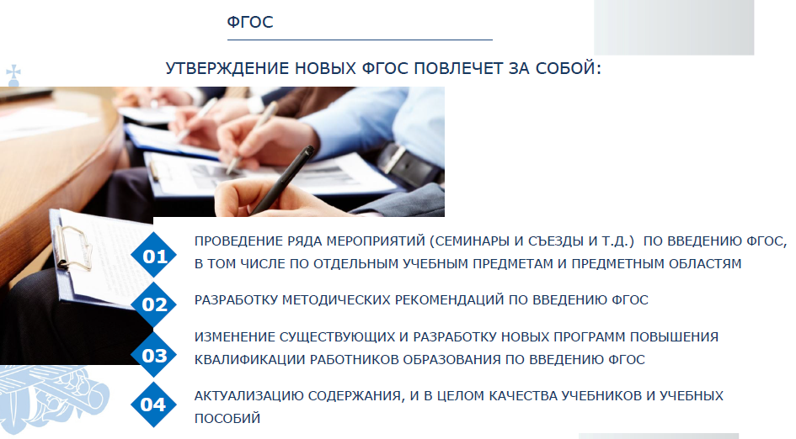

Slide 19
ФГОС НОО, ФГОС ООО
Требования к результатам – ведущая, системообразующая
Личностные
готовность и способность обучающихся к саморазвитию,
сформированность мотивации к обучению и познанию, ценностные
установки обучающихся, социальные компетенции,
личностные качества
Предметные
освоенный опыт
специфической для данной
предметной области
деятельности по получению нового
знания, его преобразованию и
применению, система основополагающих
элементов научного знания, лежащая
в основе научной
картины мира
Метапредметные
освоенные универсальные
учебные действия
обеспечивающие овладение
ключевыми компетенциями,
составляющими основу
умения учиться,
и межпредметные
понятия.

Slide 20
Познавательные универсальные учебные действия
Ученик научится:
– осуществлять поиск необходимой информации для выполнения учебных заданий с использованием учебной литературы;
– использовать знаково-символические средства, в том числе модели и схемы для решения задач;
– ориентироваться на разнообразие способов решения задач;
– осуществлять анализ объектов с выделением существенных и несущественных признаков;
– осуществлять синтез как составление целого из частей;……..
Выпускник получит возможность научиться:
– создавать и преобразовывать модели и схемы для решения задач;
– осуществлять выбор наиболее эффективных способов решения задач в зависимости от конкретных условий;
– осуществлять синтез как составление целого из частей, самостоятельно достраивая и восполняя недостающие компоненты;
– осуществлять сравнение и классификацию, самостоятельно выбирая основания и критерии для указанных логических операций;
– строить логическое рассуждение, включающее установление причинно-следственных связей;
– произвольно и осознанно владеть общим умением решать задачи.

Slide 21
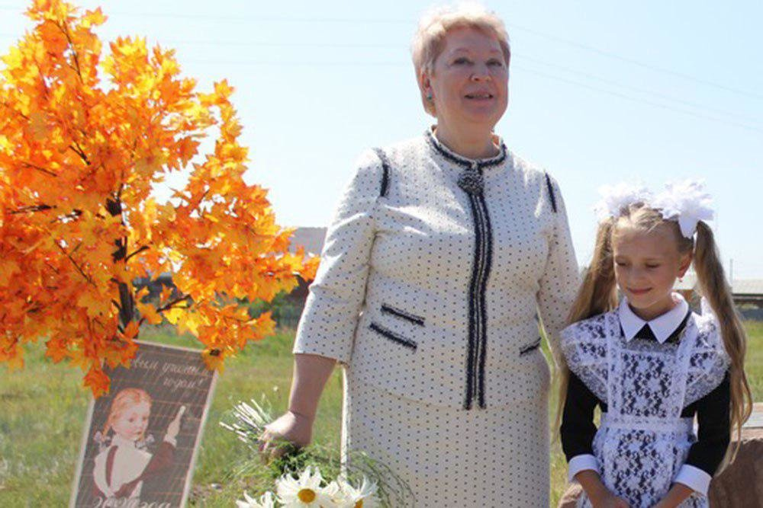

Во ФГОС новой редакции определено базовое содержание обязательной части основных общеобразовательных программ для обеспечения единого образовательного пространства на территории Российской Федерации.
Министр просвещения пояснила, что в процессе доработки действующих ФГОС не менялась общая концепция стандартов, сохранена структура и совокупность требований к результатам реализации основных образовательных программ.

Slide 22
Ученик и его родители на протяжении всего обучения в школе должны иметь право понимать, в чём заключается траектория развития ребёнка и требования к этой траектории по каждому этапу обучения.
Где бы ребёнок ни оказался, требования к результатам его обучения должны быть едиными.
И это никак не противоречит творчеству учителя и вариативной части, которая может быть реализована в программной части ФГОС.

Slide 23
Над новой редакцией ФГОС работало более 300 специалистов, среди которых представители Российской академии наук, Российской академии образования, Московского педагогического государственного университета.
Впервые проект новых ФГОС обсуждался с детьми – участниками региональных этапов Всероссийской олимпиады школьников.
Проекты ФГОС в новой редакции позволят проверять все предметные результаты, как в ходе текущего контроля, так и в ходе государственной итоговой аттестации, чего не было ранее!

Slide 24
11. Метапредметные результаты освоения основной образовательной программы начального общего образования должны отражать:
1) овладение познавательными универсальными учебными действиями:
использовать наблюдения для получения информации об особенностях изучаемого объекта;
проводить по предложенному плану опыт/небольшое простое исследование по установлению особенностей объекта изучения, причинно-следственных связей и зависимостей объектов между собой;
формулировать выводы по результатам проведенного наблюдения, опыта;
устанавливать основания для сравнения; формулировать выводы по его результатам;
объединять части объекта (объекты) по определенному признаку;

Slide 25
определять существенный признак для классификации; классифицировать изучаемые объекты;
использовать знаково-символические средства для представления информации и создания несложных моделей изучаемых объектов;
осознанно использовать базовые межпредметные понятия и термины, отражающие связи и отношения между объектами, явлениями, процессами окружающего мира (в рамках изученного);

Slide 26
2) овладение регулятивными учебными действиями:
понимать учебную задачу, сохранять ее в процессе учебной деятельности;
планировать способы решения учебной задачи, намечать операции, с помощью которых можно получить результат; выстраивать последовательность выбранных операций;
контролировать и оценивать результаты и процесс деятельности;
оценивать различные способы достижения результата, определять наиболее эффективные из них;
устанавливать причины успеха/неудач деятельности; корректировать свои учебные действия для преодоления ошибок;

Slide 27
3) овладение коммуникативными универсальными учебными действиями:
осуществлять смысловое чтение текстов различного вида, жанра, стиля – определять тему, главную мысль, назначение текста (в пределах изученного);
использовать языковые средства, соответствующие учебной познавательной задаче, ситуации повседневного общения;
участвовать в диалоге, соблюдать правила ведения диалога (слушать собеседника, признавать возможность существования разных точек зрения, корректно и аргументированно высказывать свое мнение);
осознанно строить в соответствии с поставленной задачей речевое высказывание; составлять устные и письменные тексты (описание, рассуждение, повествование) на темы, доступные младшему школьнику;
готовить небольшие публичные выступления;
соблюдать правила межличностного общения при использовании персональных электронных устройств;

Slide 28
4) овладение умениями работать с информацией:
выбирать источник для получения информации (учебник, цифровые электронные средства, справочники, словари различного типа, Интернет);
анализировать текстовую, изобразительную, звуковую информацию в соответствии с учебной задачей;
использовать схемы, таблицы для представления информации;
подбирать иллюстративный материал (рисунки, фото, плакаты) к тексту выступления;
соблюдать правила информационной безопасности в ситуациях повседневной жизни и при работе в сети Интернет;

Slide 29
5) овладение умениями участвовать в совместной деятельности:
понимать и принимать цель совместной деятельности;
обсуждать и согласовывать способы достижения общего результата;
- распределять роли в совместной деятельности, проявлять готовность руководить и выполнять поручения;
- осуществлять взаимный контроль в совместной деятельности, оценивать свой вклад в общее дело;
- проявлять готовность толерантно разрешать конфликты.

Slide 30
12. Предметные результаты освоения основной образовательной программы начального общего образования с учетом специфики содержания предметных областей, включающих в себя конкретные учебные предметы, См. в приложении

Slide 31

Цифровизация российского образования: плюсы и минусы

Slide 32

Цифровизация - переход на цифровой способ связи, записи и передачи данных с помощью цифровых устройств.

Slide 33
Цифровизация в образовании- использование в обучении больших данных о процессе освоения отдельным учащимся отдельных дисциплин и во многом автоматической адаптации учебного процесса на их основе, использование виртуализации, дополненной реальности и облачных вычислений и многих других технологий.

Slide 34
2016г.- стартовал федеральный проект «Современная цифровая образовательная среда в Российской Федерации» в рамках реализации государственной программы «Развитие образования на 2013-2020гг.»
2017 г.- проект «Московская электронная школа» в рамках проекта «Цифровая школа» (реализация 2018-2019гг.);
Проект «Цифровая школа» будет реализован в России к 2025 году.

Slide 35
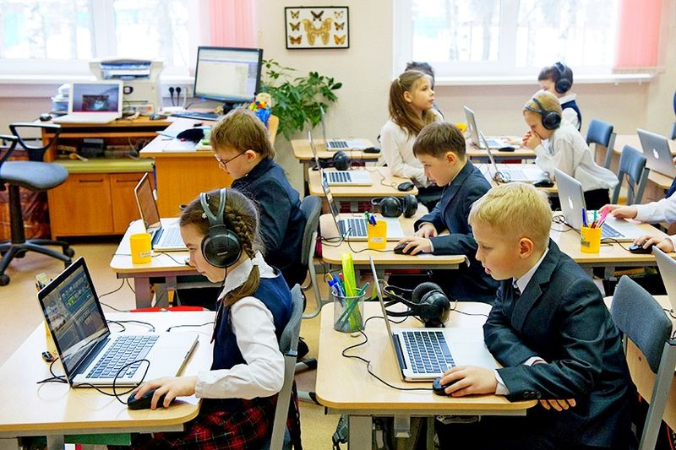
МЭШ - Московская Электронная школа-база для Российской Электронной школы (с 1 сентября 2018г. все школы Москвы получили электронные школьные доски, ноутбуки, скоростной Интернет и Wi-Fi). К 2020 г. планируется отказаться от бумажных учебников по 11 предметам.

Slide 36
МЭШ – МОСКОВСКАЯ ЭЛЕКТРОННАЯ ШКОЛА
Московская электронная школа – облачная интернет-платформа, содержащая все необходимые образовательные материалы, инструменты для их создания и редактирования, а также конструктор цифровой основной образовательной программы
МЭШ
=
Электронный дневник и журнал
+
Библиотека электронных образовательных ресурсов
+
Инфраструктура
http://mes.mosedu.ru Московская электронная школа

Slide 38
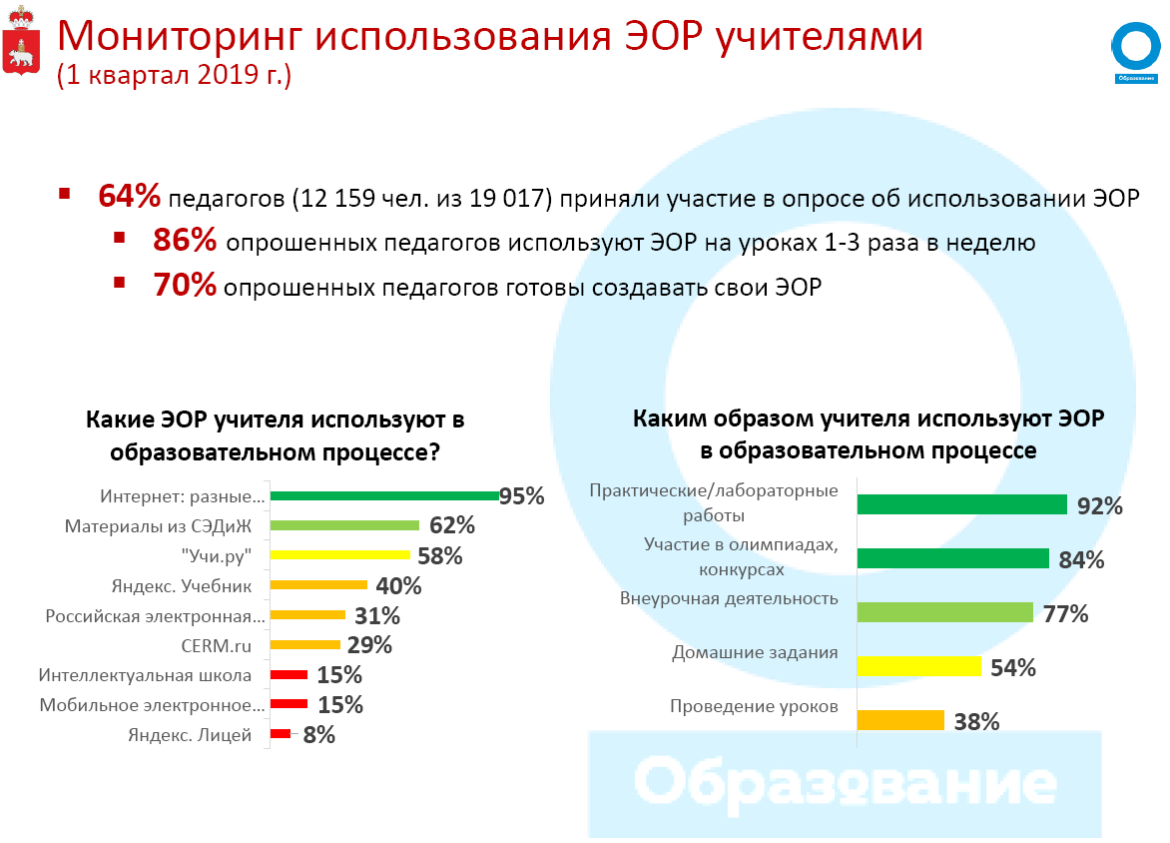

Slide 39

МЭШ . БИБЛИОТЕКА
БИБЛИОТЕКА ЭОР –
это информационно-образовательная среда,
включающая в себя возможности работы
с разными образовательными материалами
https://uchebnik.mos.ru/catalogue

Slide 40
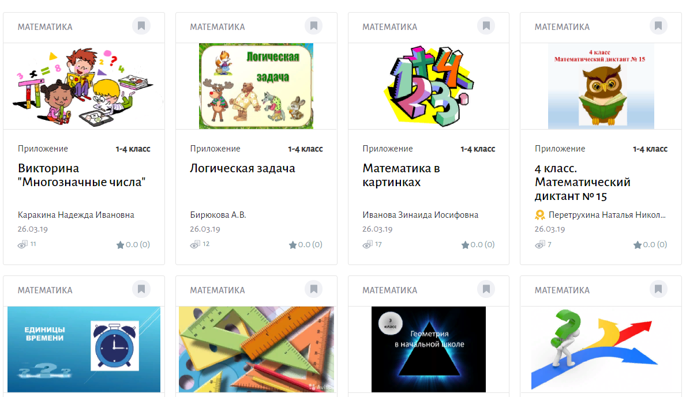
МЭШ . БИБЛИОТЕКА
Основная задача Библиотеки ЭОР - создание условий, обеспечивающих широкий доступ и вариативное использование образовательного контента с целью повышения качества образования

Slide 41

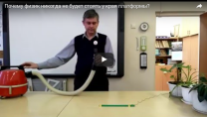
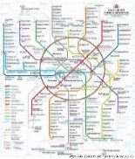
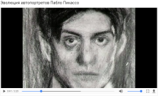

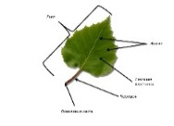

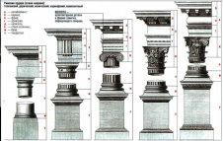
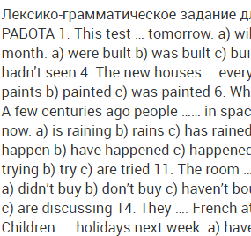
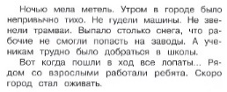


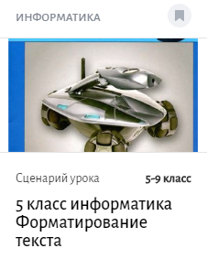









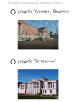

ДЕПАРТАМЕНТ ОБРАЗОВАНИЯ ГОРОДА МОСКВЫ
www.mos.ru/dogm
МЭШ. БИБЛИОТЕКА. КОНТЕНТ В ЦИФРАХ
ТЕКСТЫ, РИСУНКИ, СХЕМЫ, ТАБЛИЦЫ, ЗАДАНИЯ, ПРИМЕРЫ, ОБЪЯСНЕНИЯ, ТЕСТОВЫЕ ЗАДАНИЯ
376 400
СЦЕНАРИИ УРОКОВ
КОМПЛЕКСНЫЕ ПРИЛОЖЕНИЯ
ПОСОБИЯ УЧИТЕЛЕЙ
ТЕСТОВЫЕ
ЗАДАНИЯ
ХУДОЖЕСТВЕННАЯ
ЛИТЕРАТУРА
75 550
181
ТЕСТЫ
ЭЛЕКТРОННЫЕ
ФОРМЫ УЧЕБНИКОВ
350
34 426
902
23 151
45 463
Notes:
41

Slide 42







ДЕПАРТАМЕНТ ОБРАЗОВАНИЯ ГОРОДА МОСКВЫ
www.mos.ru/dogm
МЭШ. БИБЛИОТЕКА. КОНТЕНТ
КОНТЕНТ
ИЗДАТЕЛЬСТВ
КОНТЕНТ
ИТ-КОМПАНИЙ
КОНТЕНТ
УЧИТЕЛЕЙ
КОНТЕНТ
ДЕПАРТАМЕНТОВ
УЧЕБНИКИ
ИНТЕРАКТИВНЫЕ
ПРИЛОЖЕНИЯ
* ЭЛЕКТРОННЫЕ РАБОЧИЕ ТЕТРАДИ
ИНТЕРАКТИВНЫЕ
ПРИЛОЖЕНИЯ
*СЦЕНАРИИ УРОКОВ
АТОМАРНЫЙ КОНТЕНТ
СЦЕНАРИИ УРОКОВ
ЭЛЕКТРОННЫЕ УЧЕБНЫЕ ПОСОБИЯ
ИНТЕРАКТИВНЫЕ ПРИЛОЖЕНИЯ
УЧЕБНИКИ
АТОМАРНЫЙ КОНТЕНТ (ВИДЕОЛЕКЦИИ)
СЦЕНАРИИ УРОКОВ
ЭЛЕКТРОННЫЕ УЧЕБНЫЕ ПОСОБИЯ
КОНСТРУКТОРЫ
СЦЕНАРИЕВ УРОКОВ
УЧЕБНЫХ ПОСОБИЙ
ТЕСТОВЫХ ЗАДАНИЙ
ИНТЕРАКТИВНЫХ ЗАДАНИЙ
СЦЕН В ВИРТУАЛЬНЫХ ЛАБОРАТОРИЯХ
Notes:
42

Slide 43
МЭШ . БИБЛИОТЕКА. ПОСТАВЩИКИ КОНТЕНТА
Поставщики контента для Библиотеки ЭОР МЭШ:
Издательство «Просвещение»
Издательство «Умникум»
ООО «К-Платформа» («Академия бегемота Федота» - каталог интерактивных приложений) http://kplatform.ru/page3099229.html
«Учи.ру» https://uchi.ru
«ЯКласс» https://www.yaklass.ru
«Кодвардс» https://codewards.ru/shkolam
ООО «Центр электронного тестирования» http://cetest.ru

Slide 44
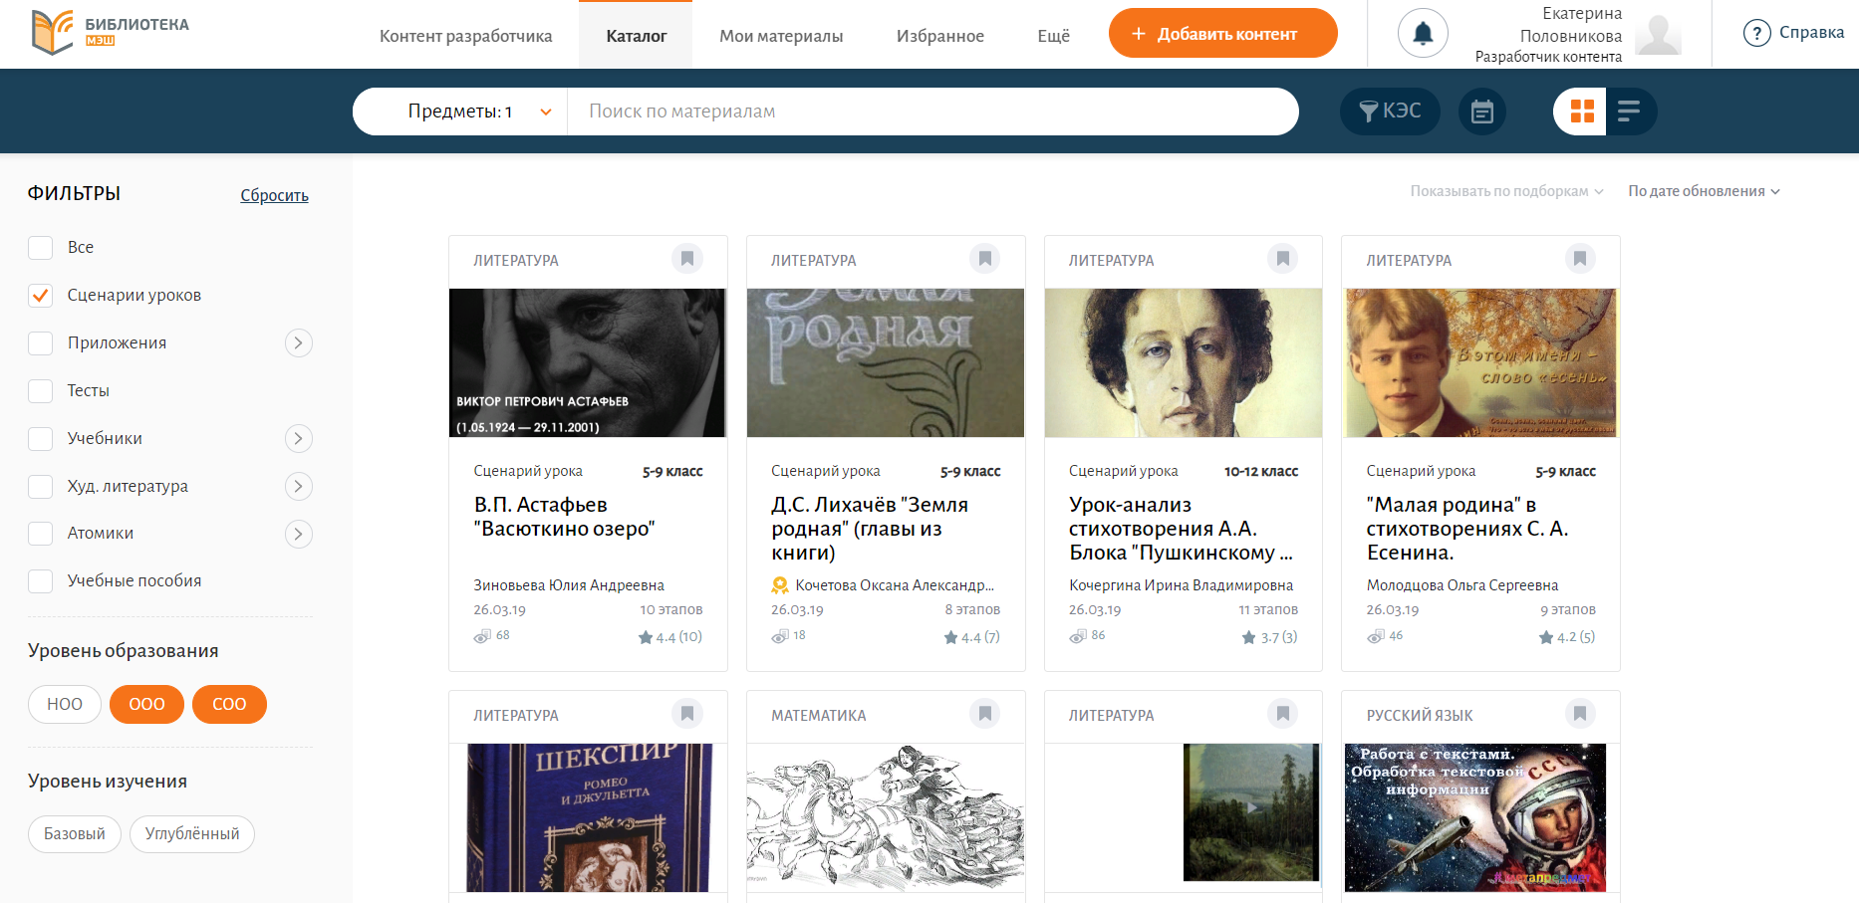
МЭШ. БИБЛИОТЕКА. НАВИГАЦИЯ ДЛЯ ПОИСКА МАТЕРИАЛА. НАЛИЧИЕ КОНСТРУКТОРА

Slide 45
МЭШ. БИБЛИОТЕКА. КОНСТРУКТОР СЦЕНАРИЯ УРОКА
Конструктор для составления урока –
программный инструмент для учителя, обеспечивающий возможность подбора обучающих материалов к уроку для их последующей демонстрации в ходе урока.
Материалы для каждого этапа урока можно выбирать:
из имеющихся материалов Библиотеки ЭОР;
из собственных материалов, предварительно загруженных в «кабинет учителя»

Slide 46







МЭШ. ТРЕБОВАНИЯ К СЦЕНАРИЮ УРОКА
Видеоматериалы.
Текстовые материалы.
Интерактивные элементы.
Тестовые задания.
Задания по форме, аналогичные международным исследованиям.
Задания в формате ОГЭ, ЕГЭ, ВПР.
Межпредметная интеграция.
6
Notes:
46

Slide 47
Я все знаю - делай как я - старая парадигма.
Я помогу тебе сделать самому – новая парадигма учителя.

Slide 48
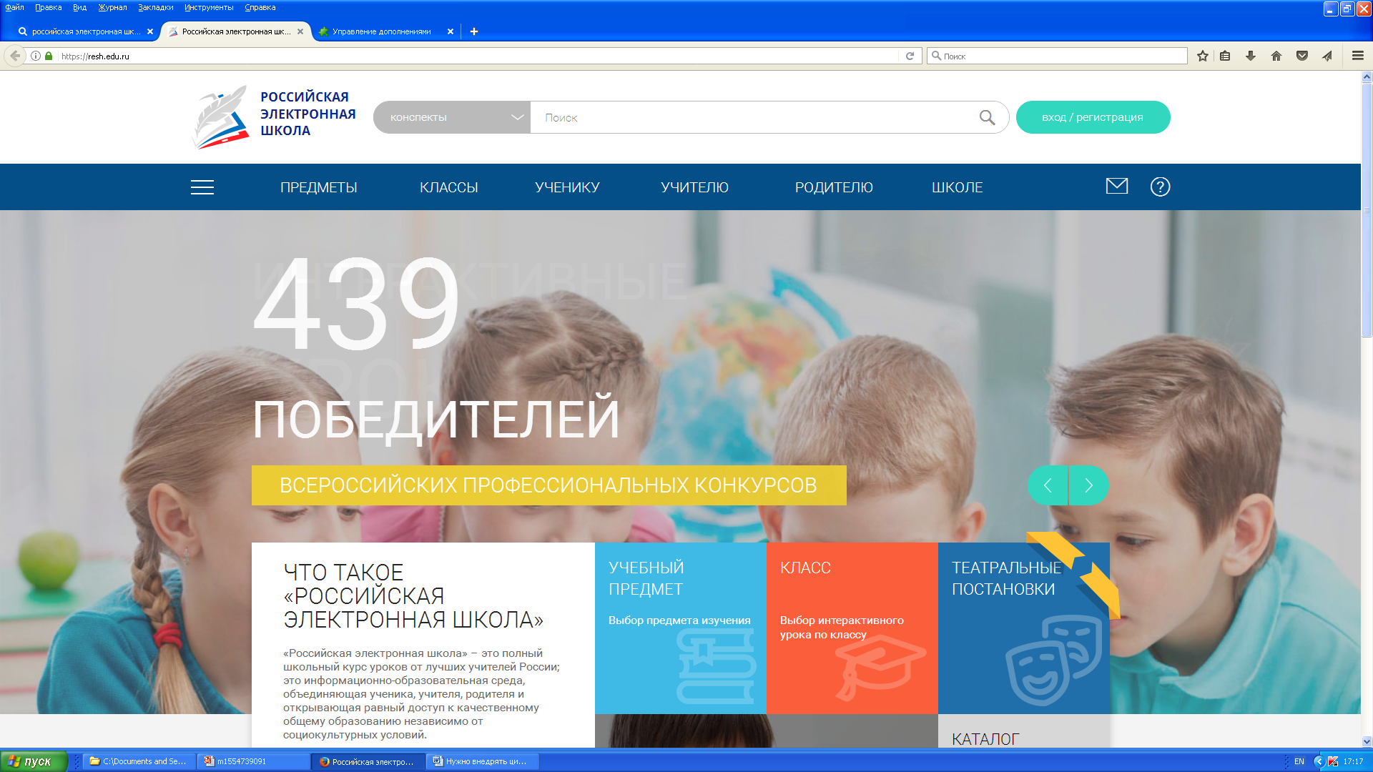
На базе «Московской электронной школы» планируется развитие проекта «Российская электронная школа». Идея заключается в том, чтобы лучшие учителя страны создали электронные учебные материалы, которыми будут пользоваться педагоги и школьники. Благодаря доступным онлайн-курсам роль учителя снижается, а ученик становится более независимым.

Slide 49
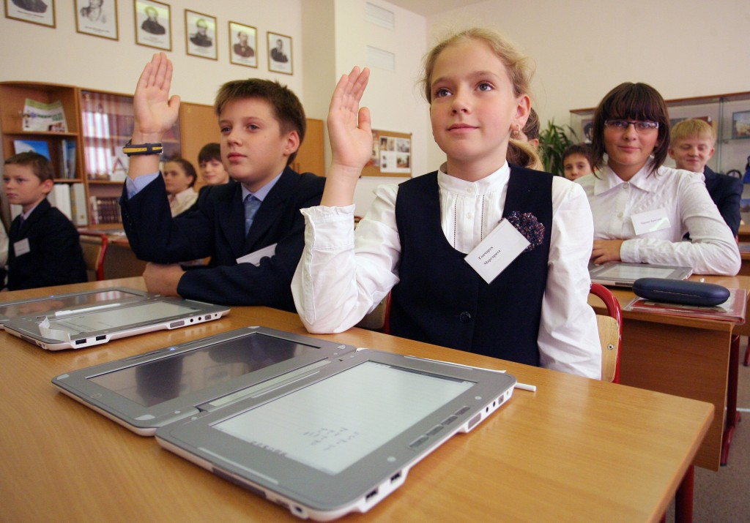
Плюсы цифровизации в образовании:

Slide 50
развитие онлайн-обучения;
- онлайн-курсы МООС;
- новые технологии способны увлечь школьников сильнее, чем просто лекция или рассказ;
- оснащение ОУ качественным программным обеспечением, например, информационными системами, позволяющими получать доступ к образовательным ресурсам, результатам современных научных исследований и разработок, электронным научным библиотекам на различных языках мира.

Slide 51
- цифровой класс будущего оснащен смартфонами, виртуальными очками, специальным ПО и образовательным VR контентом;
- креативность учебного процесса растет;
- применение полученных компетенций в условиях стремительно развивающегося цифрового мира;
- появляются новые возможности для обучения;
- технологии позволяют больше экспериментировать с методикой преподавания предметов и получать мгновенную обратную связь;
- активное вовлечение учащихся в учебный процесс;
- множество ресурсов для организации продуктивной учебной деятельности учащихся;
- технологии помогут автоматизировать или упростить выполнение ряда утомительных обязанностей;

Slide 52
- мгновенный доступ к нужной информации и воспитание важных навыков по работе с разными информационными источниками;
- жизненный навык и важный вид грамотности состоит в умении использовать цифровые технологии.
Не рассуждая, скажем, чрезвычайно строго
Одно б хотелось здесь бесспорно уяснить-
- Возможно ль интеллект и личность педагога
Доской…Пусть даже электронной заменить?..

Slide 53
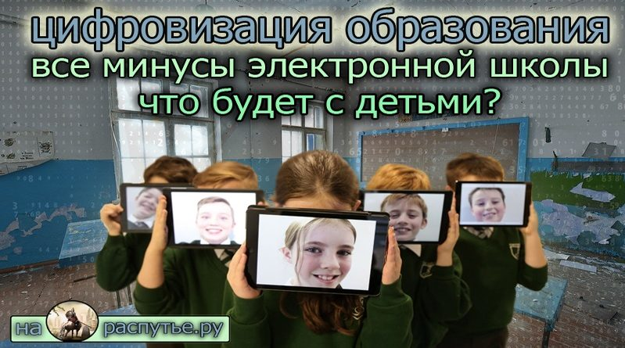
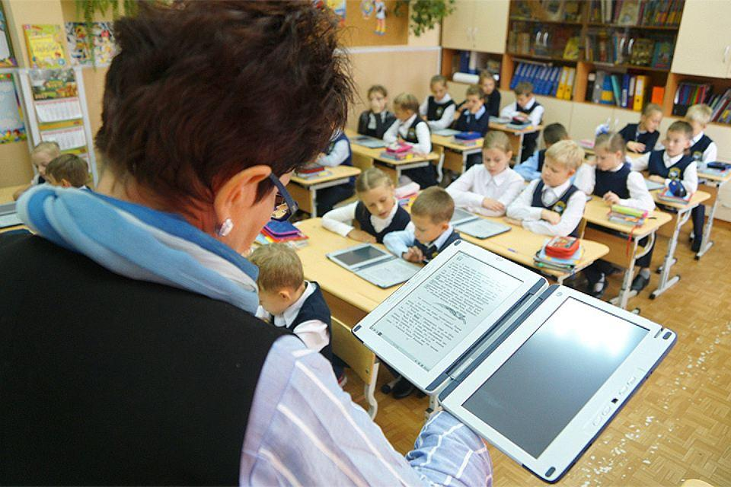
«Непроверенные технологии» - минусы цифровизации

Slide 54
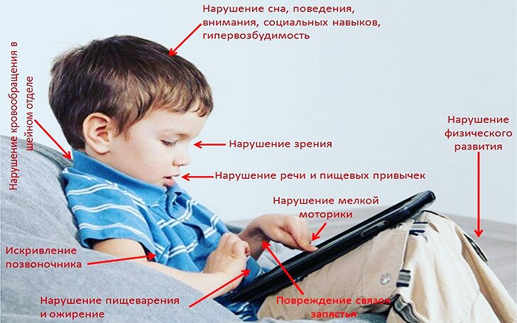

Slide 55
- Цифровые технологии отвлекают от учебного процесса;
- отрицательное влияние на развитие коммуникативных навыков учащихся и социальное взаимодействие;
- обман и уклонение от выполнения заданий;
- нет равного доступа к ресурсам;
- качество источников в сети Интернет, информационный шум, мусор;
- информационные продукты, «напичканные» разными видами информации и ненужной рекламы;
- учебный диалог компьютера и ученика ограничен;
- социальное напряжение у педагогов и среди родительского сообщества;

Slide 56
- массовое обучение на дому;
- расслоение учебных заведений по материально-техническому обеспечению;
- использование электронных средств небезопасно для здоровья детей;
- утрата навыка письма, способностей к творчеству (как сейчас происходит в школах Финляндии – полный отказ от письма от руки, навязывание клавиатурного письма);
- экранная детская зависимость (тоже самое, что и прием наркотических средств);
- цифровое слабоумие;
- электромагнитное излучение;
- проблемы с речевым развитием, со зрением;
- компьютерная, игровая зависимость;

Slide 57
разница между чтением с бумаги и с экрана;
- электронное досье на каждого ребенка и контроль за семьями;
- чипизация;
- отсутствие у учителей тех навыков общения в цифровом мире, которые уже имеются у учащихся;
- люди с клиповым мышлением хорошо следуют инструкциям, но теряют возможность освоения большого объема связного сложного материала;
- отсутствие программного обеспечения;
- загруженность учителей всевозможными отчетами, в том числе в электронной форме;
- низкий уровень мотивации, самоорганизации и рефлексии школьников.

Slide 58
ПРИМЕР: Аналитики The Wall Street Journal после изучения итогов работы 400 виртуальных «цифровых» школ в США в 2017 году сообщили, что 80 % обучающихся в «цифровых школах» имеют низкие показатели успеваемости.
Зарубежные и отечественные исследования ученых в области образования выявили, что материал, прочитанный с бумажной книги, усваивается и запоминается лучше, чем с книги электронной.
Ученик является формирующейся личностью, а не уже сформировавшейся. Поэтому опираться на его желания, его интересы, считать, что он как личность уже готов сам выбирать участки знаний, которые необходимо осваивать — некорректно и просто пагубно.

Slide 59
Тем не менее, в новом учебном году школам рекомендуют ограничить использование гаджетов:
Использование обычных смартфонов в школах решили ограничить. Такие рекомендации разработали Роспотребнадзор, Минпросвещения России и Рособрнадзор.
В приказе, утверждённом 14 августа 2019 года, сообщается, что это делают для профилактики нарушений здоровья школьников и повышения эффективности образовательного процесса.
Исключения сделают для детей, которым устройства нужны по состоянию здоровья (например, для мониторинга сахара крови при сахарном диабете).
Родителям и учителям также разрешат пользоваться устройствами. При необходимости планируется создать специальные места для хранения гаджетов на время уроков.

Slide 60


КРАЕВОЙ ПРОЕКТ «Образовательный лифт»-2019
Общеобразовательные организации Пермского края
Школы –
Самост. уч-ки
(АП)
«Сильные» школы (СШ)
Школы
- АП
29.08.2019

Slide 61
ИТОГО в 2019 году в проекте «Образовательный лифт» участвуют:
32 школы, в том числе в 2019 году в проект вошли 6 школ из прошлогоднего проекта.
Школы находятся в 18 муниципалитетах Пермского края (в прошлом году участвовало 11 муниципалитетов).
Всего участников: 72 чел. (среди них: учителя начальных классов, заместители директоров по УВР, методисты по начальному образованию, руководители ШМО и РМО).

Slide 62
Цель проекта в 2019 году:
оказать методическую, дидактическую и практическую помощь учителям начальных классов по выработке комплекса оперативных мер, направленных на оптимизацию процесса подготовки выпускников к ВПР и повышение образовательных результатов выпускников начальных школ ОО Пермского края.
16.05.2019

Slide 63
МОДЕЛЬ профилактики низких и завышенных образовательных результатов в процессе подготовки к ВПР обучающихся начальной школы в рамках реализации краевого проекта «Образовательный лифт»
1 этап
2 этап
3 этап
4 этап
5 этап
Стартовая диагностика
Констатирующий
Проектировочный
Формирующий
Обобщающий

Slide 64
ПРОГРАММА РЕАЛИЗАЦИИ ПРОЕКТА В 2019 году
В программе реализации краевого проекта «Образовательный лифт» в 2019 году предусмотрено проведение следующих очных и дистанционных мероприятий:
1. Установочный очный семинар на базе ИРО ПК (регистрация участников проекта, постановка актуальных проблем реализации проекта всеми участниками, выбор темы проекта на школьном уровне) – 16 мая 2019г. (уже состоялся);
2. Участие в вебинарах руководителя проекта (дистанционно) – с сентября по октябрь 2019г.;
3. Формулирование темы школьного проекта и выполнение проектного задания по общей тематике направления - «Апробация форм, методов, средств повышения образовательных результатов обучающихся начальной школы в процессе подготовки к ВПР».

Slide 65
4. Презентация школьных разработок учителями-участниками проекта на августовском совещании на базе ИРО ПК (август – сентябрь 2019г.);
5. Участие представителей МО учителей начальных классов – участников проекта на итоговой Краевой научно-практической конференции ИРО ПК по результатам разработок проектов для апробации (ноябрь 2019г.);
6. Апробация проектов на школьном уровне (сентябрь 2019г. – апрель 2020г.).

Slide 66
16 мая 2019г. уже состоялся Установочный семинар по проекту «Образовательный лифт»-2019.
Ключевая направленность краевого проекта «Образовательный лифт» для учителей начальных классов – «Апробация форм, методов, средств повышения образовательных результатов обучающихся начальной школы в процессе подготовки к ВПР».

Slide 67
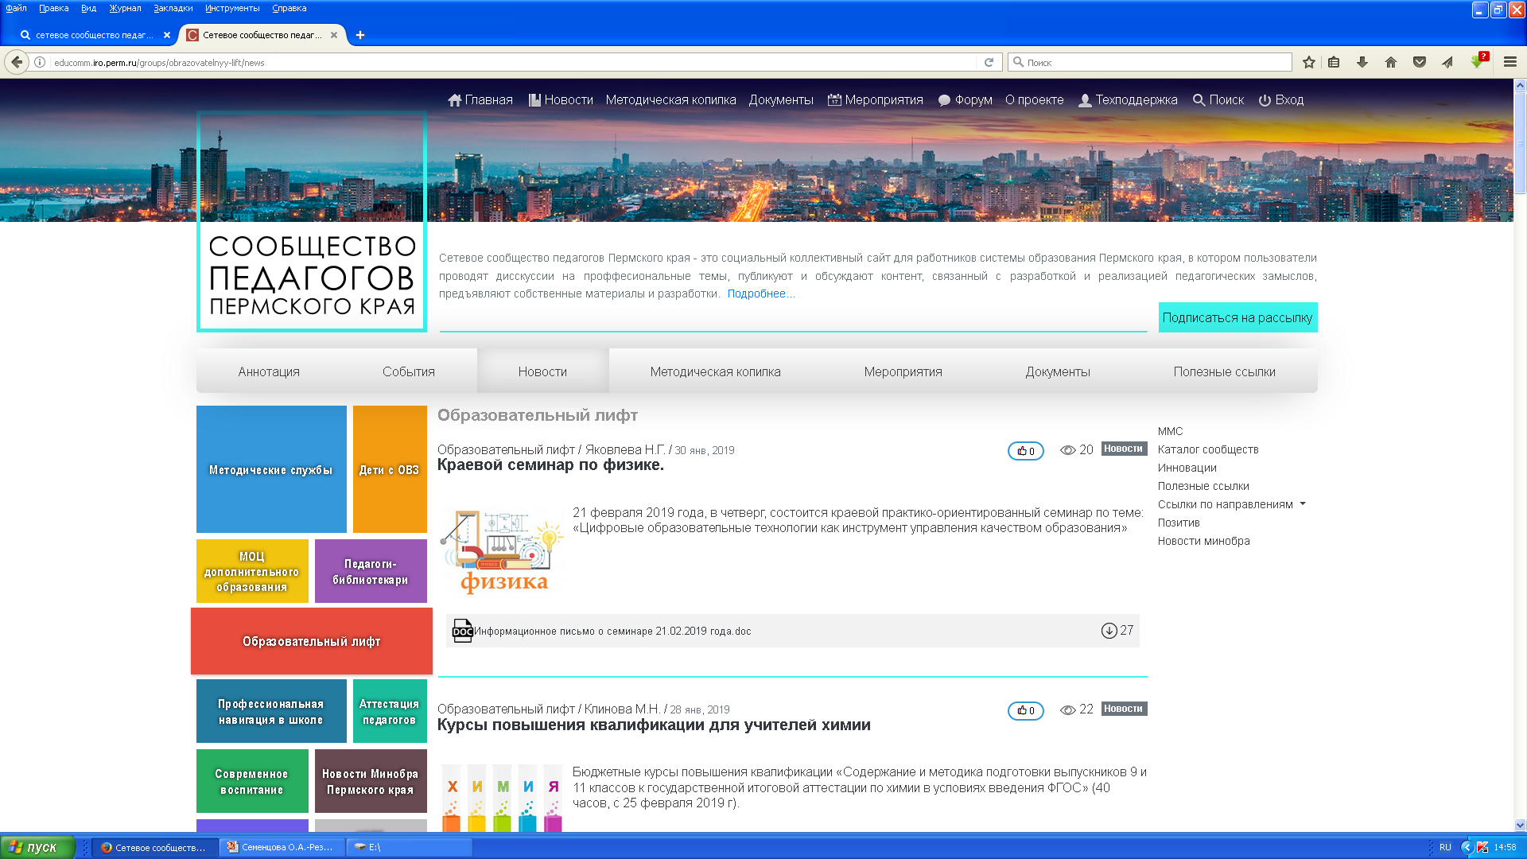


Slide 68

Спасибо за внимание!

